Slide 1
Autonóm növénytermesztés Valósítsa meg az egyedi termesztési stratégiáját az AI-al

Slide 2
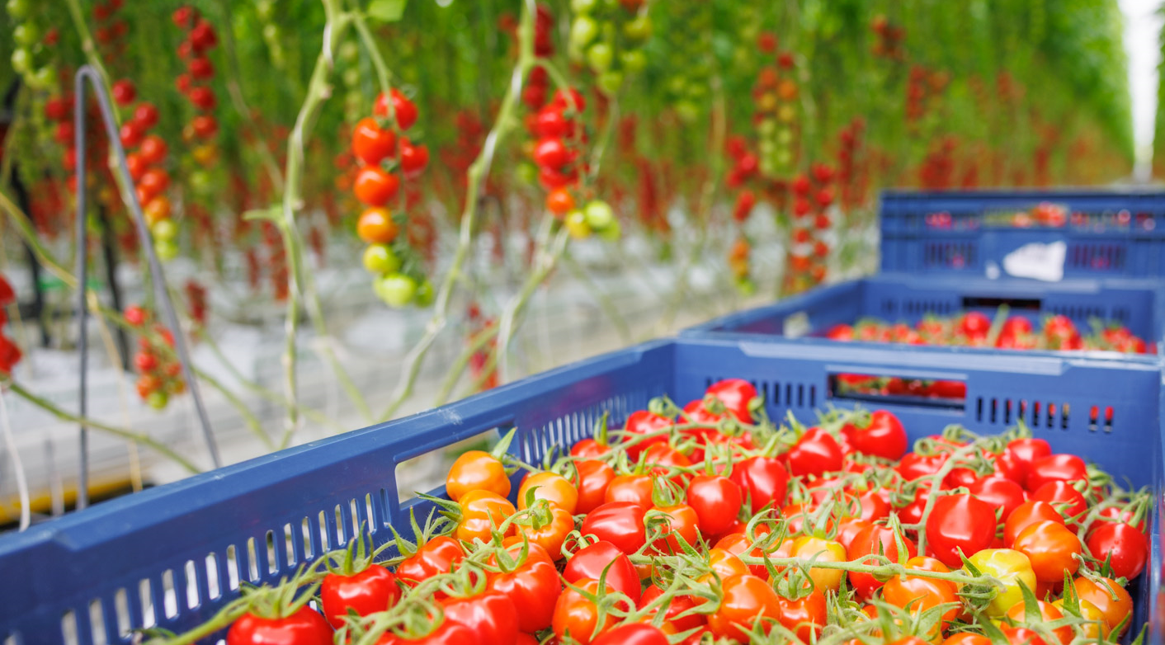
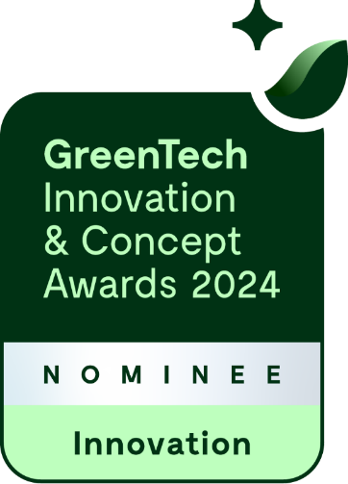
Blue Radix Bemutatása Holland AI-technológiai vállalat a kertészet területén
Több mint 70 termelő üvegházban bizonyított világszerte.
A felhasználók több mint 1.900 hektárt kezelnek.
35 alkalmazott rendelkezik AI, IT, termelés irányítás és energia optimalizálás terén
11 év tapasztalattal és kertészeti szakértelemmel rendelkeznek.
Notes:
What?

Slide 3
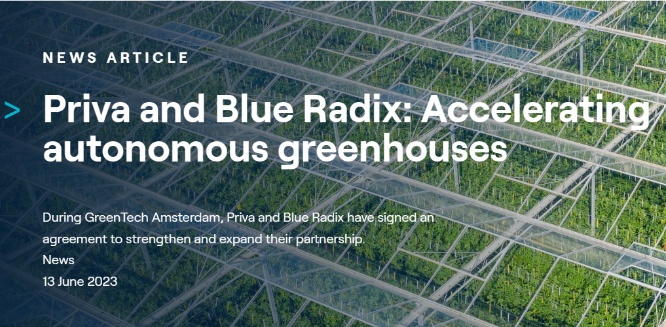

Slide 4
Támogassa a szakképzett és tapasztalt termelőket, akik ritkán állnak rendelkezésre.
Folyamatos kihívások az üvegház tulajdonosok és termelők számára
… Hogyan tehetem működésemet skálázhatóvá, kiszámíthatóbbá és jövedelmezőbbé?
Terjessze ki és bővítse a vállalatot jövedelmezőbb hektárokkal.
Biztosítsa a termesztési ismereteket és ossza meg a legjobb gyakorlatokat
A hozam és az erőforrásköltségek közötti kompromisszumok optimalizálása
Javítsa az előrejelezhetőséget a szükségtelen hibák csökkentésével
Teljes döntéshozási automatizációra van szükségünk!
Notes:
WHY?

Slide 5
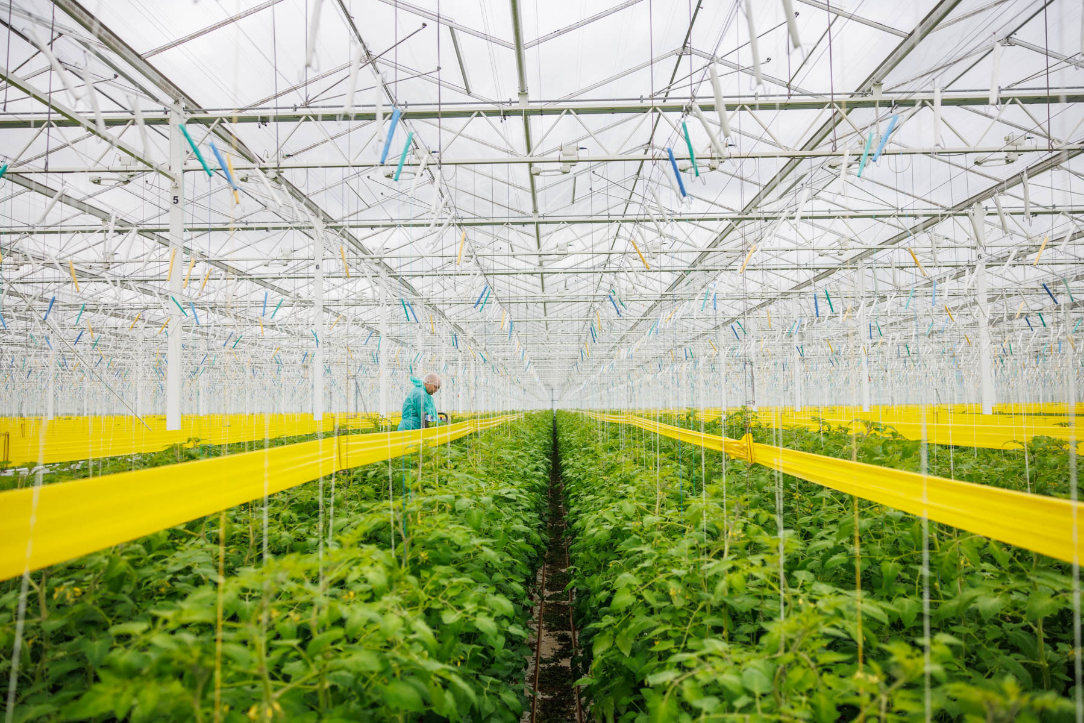
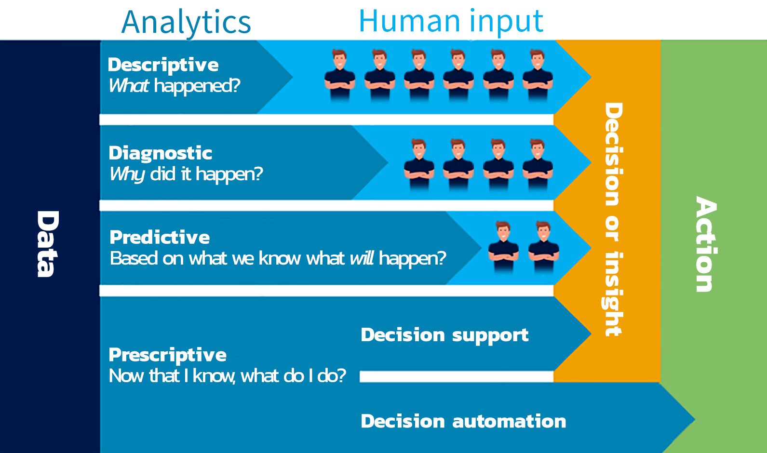
Változást teljes döntés automatizációval lehet hozni Csökkentse a szükségtelen emberi beavatkozások számát

Slide 6
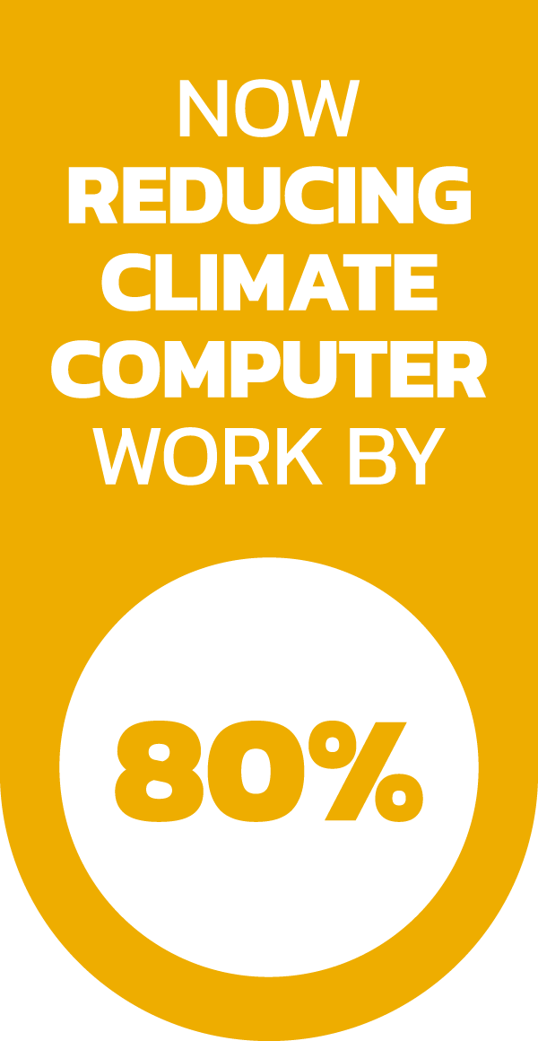
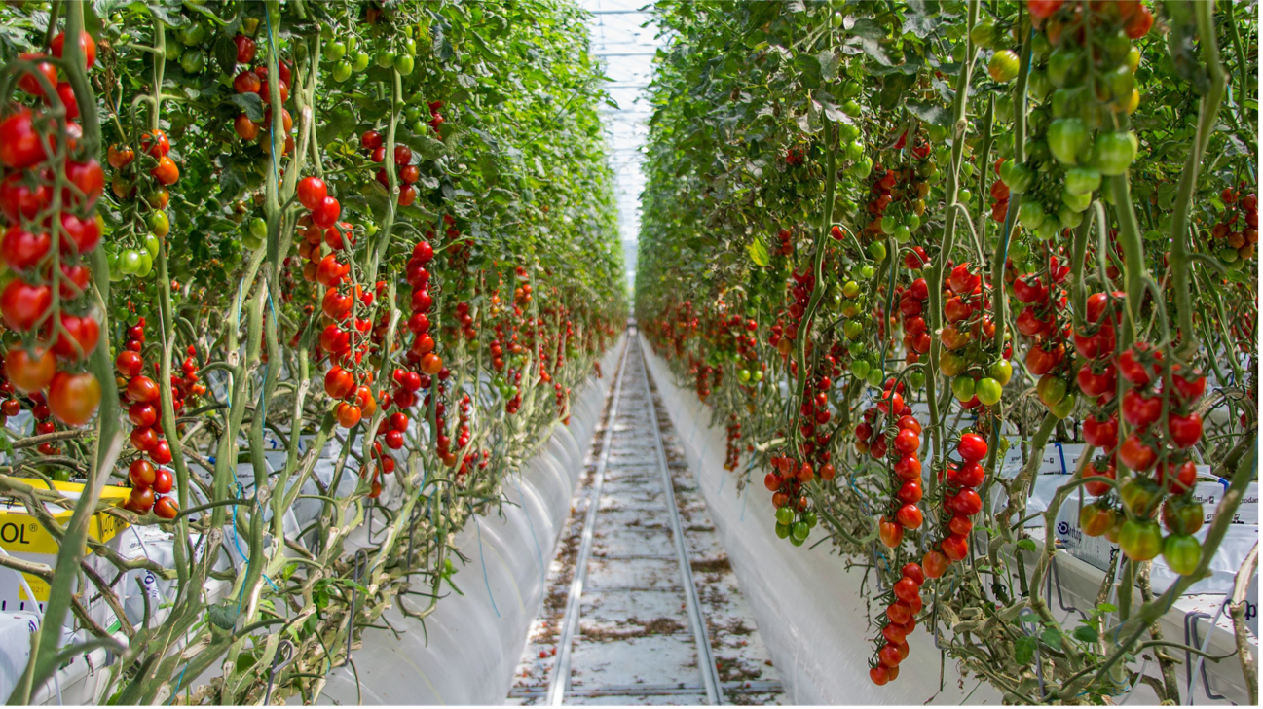
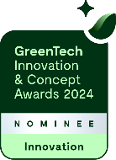
CSÖKKENTSÜK A KLÍMA SZÁMÍTÓGÉPPEL VALÓ MUNKÁT
A Crop Controller önállóan optimalizálja és valósítja meg egyedi termesztési stratégiáját
Trutina
Pontosan számított nyers adatok a Crop Controller számára
Közeg méretezése
Mért drain és öntözési mennyiség
Biomassza mérés

Slide 7
Figyelje meg az algoritmusokat munka közben Demi: Látogasson el hozzánk a standhoz
5 kiinduló pont
Minden üvegház, minden termelő, minden stratégia, minden helyzet egyedi.
Saját egyedi, optimalizált növénytermesztési stratégiája határozza meg az irányt és a célokat.
A termelő egyedi stratégiájának optimalizálása és végrehajtása emberi beavatkozás nélkül.
A termelők mindig megkapják a segítséget, és magasan képzett Autonóm Üvegházi Menedzserek támogatják őket.
A megoldások teljes mértékben integrálva vannak a meglévő üvegházi ökoszisztémába, hogy zökkenőmentesen kapcsolódjanak a fizikai telepítésekhez.
Notes:
What?

Slide 8
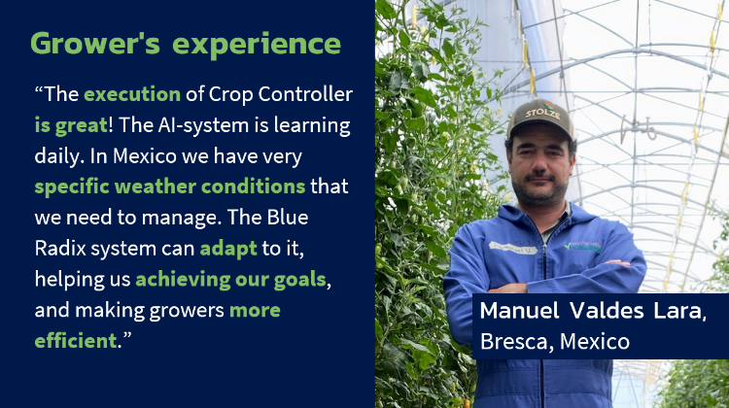
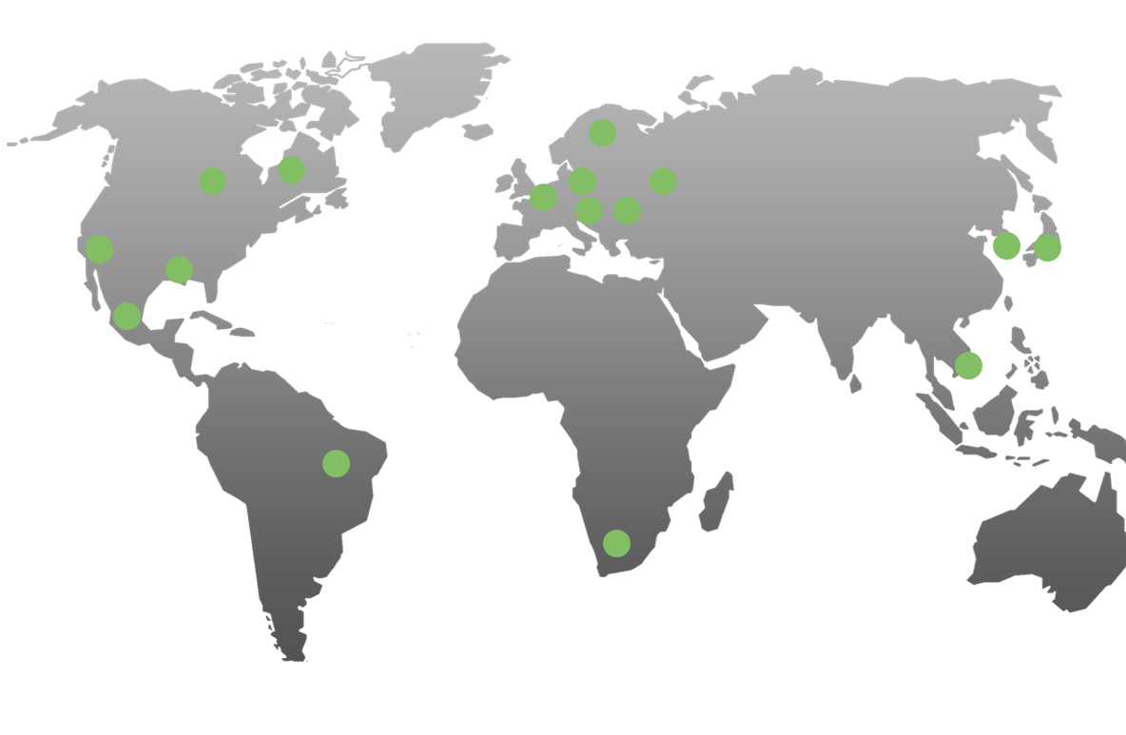
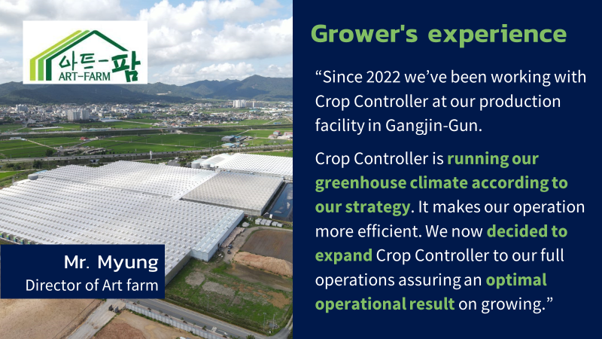
A termelők örömmel fogadják a Crop Controllert
Hollandiában fejlesztve, világszerte alkalmazva
37%
55%
8%
Notes:
WHY?

Slide 9
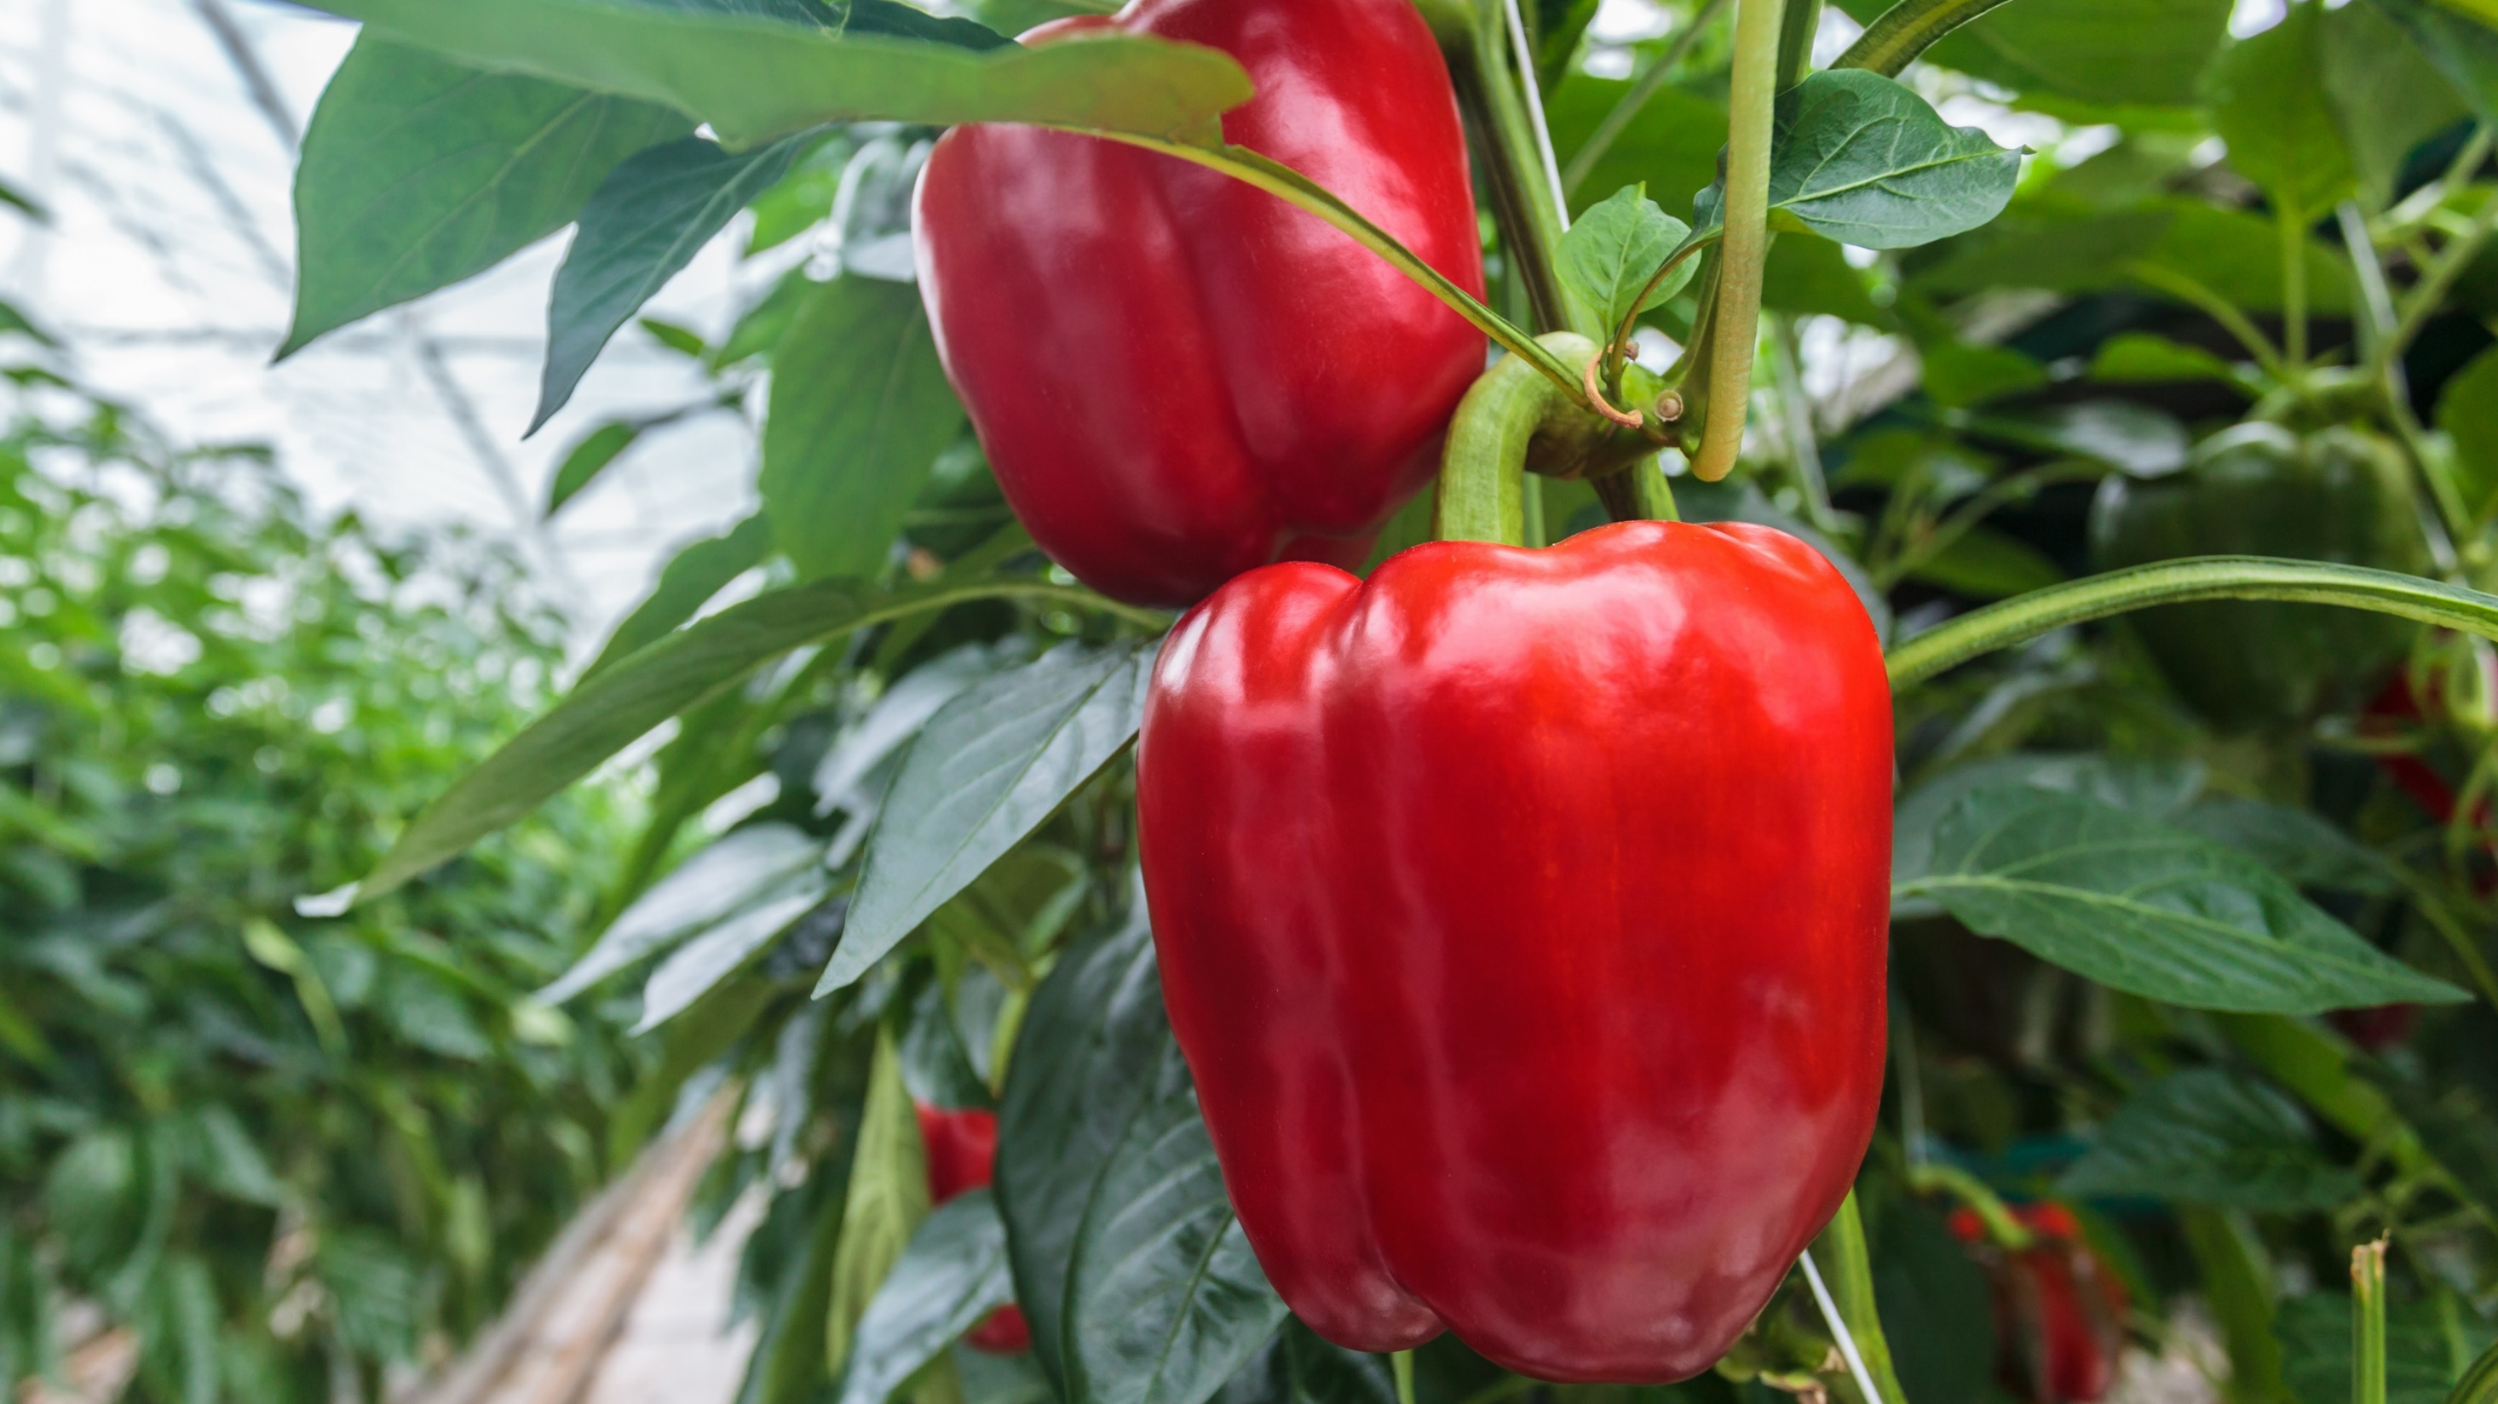
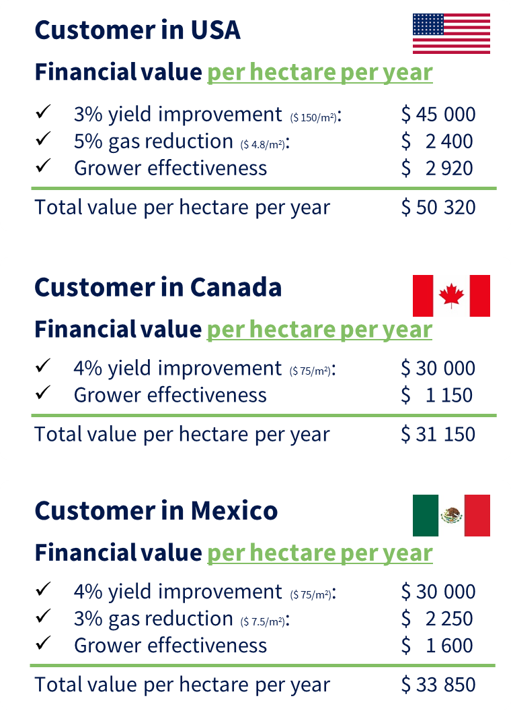
Integrált, megbízható és pontos autonóm irányítás
VERSENYELŐNY
Kiszámítható, skálázható és nyereséges termesztés
Támogatja növénytermesztési szakértelmét Jövőbe mutató üvegházi működtetés
Ez az Ön stratégiája, ezek az Ön adatai. Az Ön versenyelőnye egyedül az Öné.
JOBB EREDMÉNYEK
Több hektár termelőnként Jobb kiszámíthatóság a jobb hozamelőrejelzés révén
Nagyobb nyereség a megnövekedett hozam és a csökkentett erőforrás-felhasználás révén
ZÖKKENŐMENTES INTEGRÁCIÓ
Hozza ki a legtöbbet adataiból a zökkenőmentesen összekapcsolt hardver és szoftver segítségével
Adatbiztonság
Teljes döntésautomatizálás
Kiváló működési globális támogatás és szolgáltatás a termelő számára

Slide 10
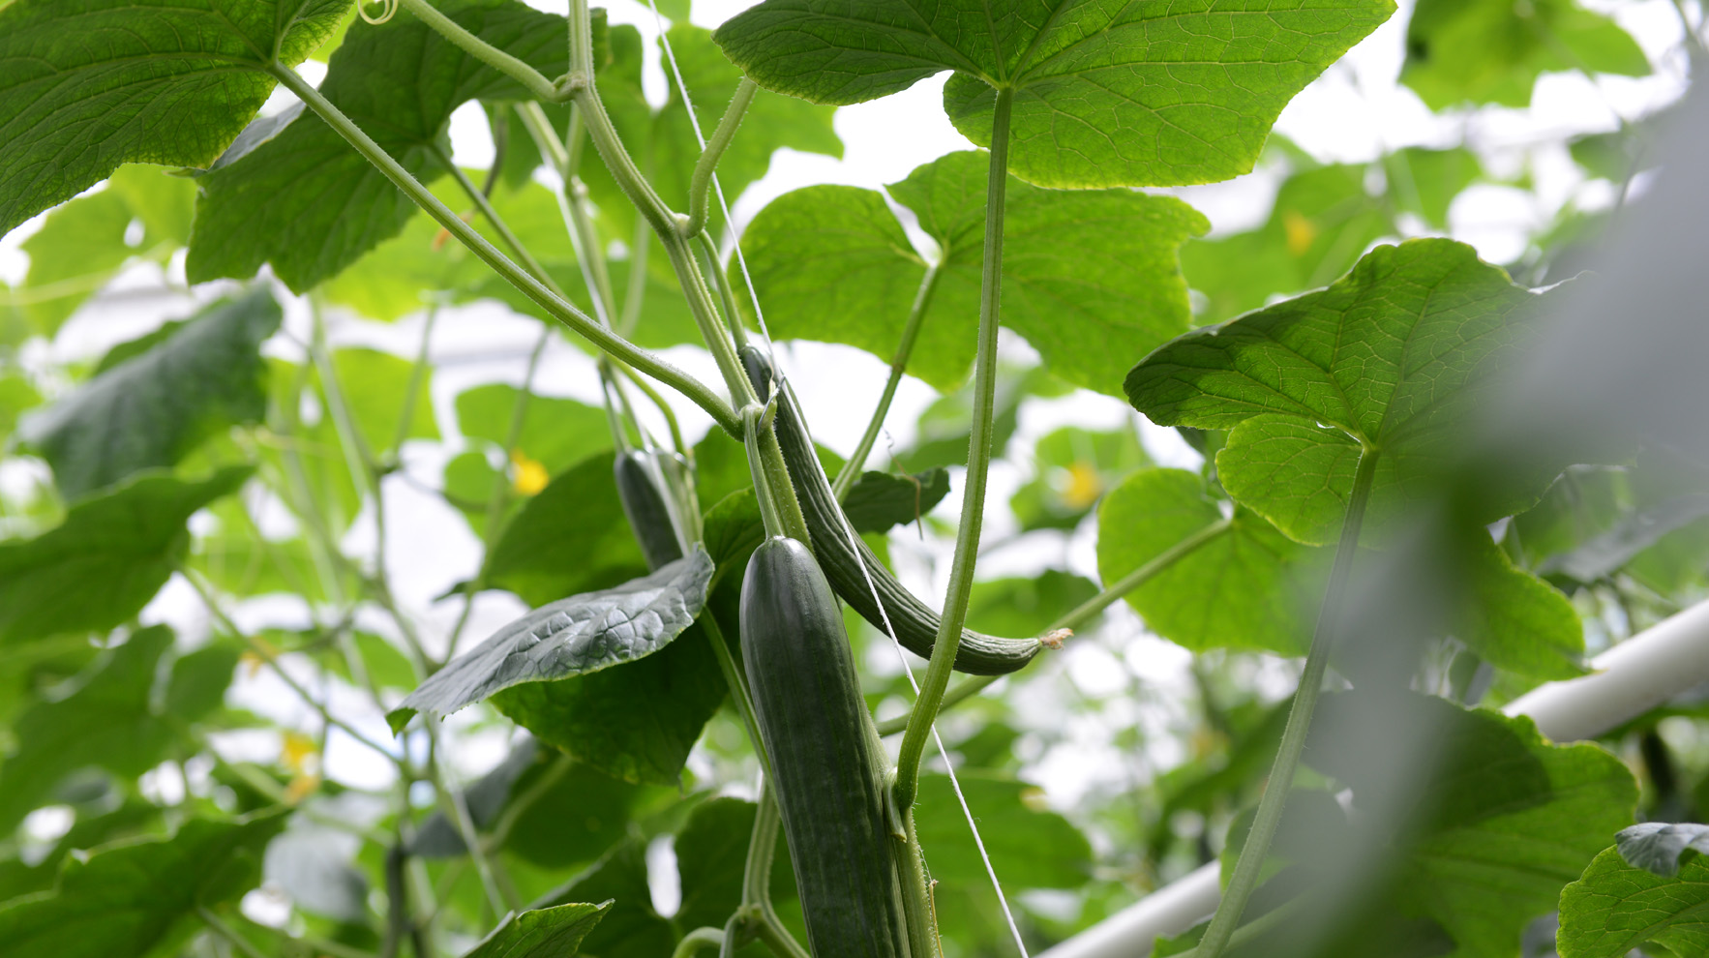
Érték beszámolók: A Blue Radix betekintést nyújt az eredményekről
Hőmérséklet kontrol
32%-kal közelebb a célhoz
26%-kal jobb RTR
Páratartalom vezérlő
87%-kal kevesebb nap páratartalom kockázati zónában
Hőfelhasználás
17% hőfelhasználás csökkentése
A Crop Controllerben havonta megváltoztatott beállítások száma
0,7-szer havonta
Autonóm irányítás
94%-a ennek a termesztési ciklusnak
Termés
5.7% terméshozamnövekedés

Slide 11
Hasznosítsa az adatait!
1
Előkészítjük az Ön beállításait: csatlakoztatás & képzés
2
Helyezkedjen kényelembe: párhuzamos működtetés
3
Crop Controller működés közben: autonóm működés
4
Folyamatos fejlesztés az AI segítségével

